Slide 1

Gebiedsteam

Slide 2

Wat is dat?

Slide 3
Zorg en ondersteuning
Gebiedsteam - Wmo

Slide 4
Sociaal Domein sinds 2015
De drie decentralisaties:
- Wmo (2015) - ondersteuning en begeleiding voor inwoners, inclusief delen van de voormalige AWBZ en beschermd wonen. - Jeugdwet - gemeenten verantwoordelijk voor alle jeugdhulp, inclusief jeugdzorg, jeugdbescherming en jeugd‑GGZ.
- Participatiewet – werk & inkomen, re‑integratie, ondersteuning van mensen met een arbeidsbeperking.
Notes:
WMO 2015 is ontstaan na afschaffen AWBZ. WMO 2007 voor Wonen rollen en vervoer. Begeleiding en dagbesteding CIZ AWBZ/Zorgkantoor.

Slide 5
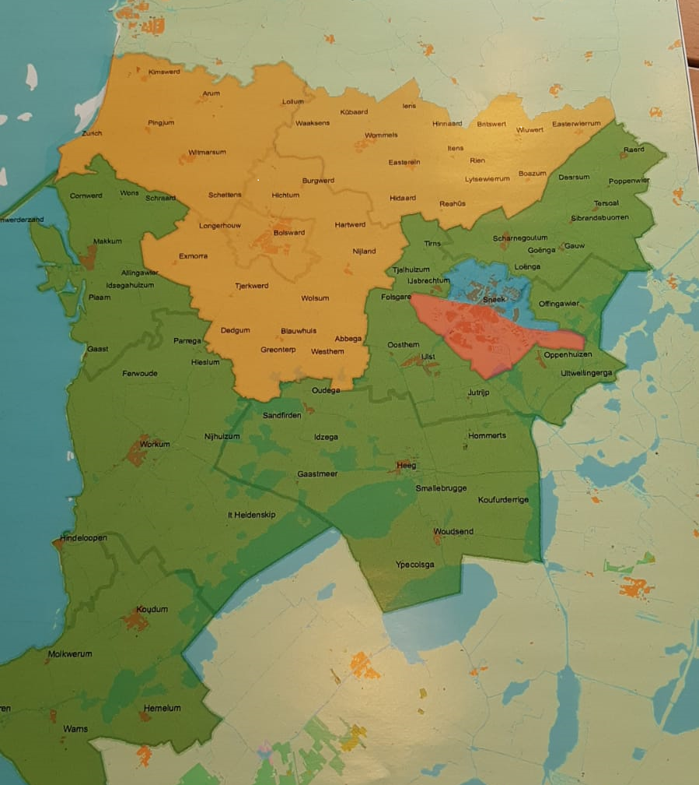
Het gebiedsteam bestaat uit 4 teams:
Sneek Noord
Sneek Zuid
Bolsward e.o.
Buitengebied
Notes:
Gemeente is ingedeeld in 4 gebieden
Sneek Noord
Sneek Zuid
Bolsward
Buitengebied

Slide 6
Doel van de WMO 2015
“Mensen zolang mogelijk zelfstandig thuis laten wonen en ondersteunen bij zelfredzaamheid en participatie”

Slide 7
Kern WMO 2015
- Zelfredzaamheid bevorderen – inwoners helpen om het dagelijks leven zo zelfstandig mogelijk te organiseren.
- Participatie ondersteunen – mensen laten meedoen in de samenleving op gelijke voet.
- Zolang mogelijk thuis wonen – ondersteuning gericht op het behouden van de eigen leefomgeving.
- Maatwerk – ondersteuning afgestemd op de persoonlijke situatie wanneer eigen kracht en netwerk onvoldoende zijn.
- Gemeentelijke verantwoordelijkheid – gemeenten regelen en organiseren de ondersteuning lokaal.

Slide 8

Notes:
Doel van de WMO is dat iedereen onbeperkt kan meedoen in de maatschappij waarbij jezelf wel verantwoordelijk bent voor de invulling van je eigen leven. Een ieder wordt gevraagd om naar vermogen een ander te helpen die dit nodig heeft. Samenredzaamheid.

Slide 9
Wie komt in aanmerking voor maatwerk?
Hij/zij beperkingen heeft in zelfredzaamheid en participatie door lichamelijke, verstandelijke, psychische en psychosociale problemen.
Deze problemen niet kunnen worden opgelost door eigen kracht, gebruikelijke hulp, mantelzorg, sociale netwerkondersteuning of algemene voorzieningen.
Uit het gemeentelijke onderzoek blijkt dat maatwerk nodig is om iemand zelfstandig thuis te laten wonen of mee te laten doen in de omgeving.

Slide 10
Een paar terugkerende termen uitgelegd:
Eigen kracht: wat iemand zelf kan oplossen eventueel met naasten.
Gebruikelijke hulp: hulp die huisgenoten normaal gesproken geven.
Mantelzorg: intensieve, vrijwillige zorg door naasten.
Sociale netwerkondersteuning: hulp van vrienden, buren, kennissen.
Algemene voorzieningen: Algemeen gebruikelijke voorzieningen zijn producten of diensten die niet specifiek voor mensen met een beperking zijn bedoeld, gewoon in de winkel te koop zijn, en betaalbaar zijn voor mensen met een minimuminkomen. Tevens vrij toegankelijke voorzieningen zonder indicatie. De gemeente hoeft deze niet te vergoeden via de Wmo.

Slide 11

Van melding tot beschikking
Melding
Vooronderzoek
Keukentafelgesprek / Onderzoek
Onderzoeksverslag
Aanvraag
Besluitvorming
Beschikking

Slide 12
Melding
Telefonisch via 14 0515
www.sudwestfryslan.nl
Gebiedsteam > contactformulier
Via onafhankelijke cliënt ondersteuning (OCO)
Inloopspreekuren bij de huisarts
- Koudum (in De Klink)
- Workum
- Makkum

Slide 13
Vooronderzoek
Centrale Toegang Súdwest-Fryslân
De Centrale Toegang (CT) is het eerste aanspreekpunt voor inwoners en professionals voor hulpvragen binnen het sociaal domein. Ze doen o.a.:
Eerste uitvraag van ondersteuningsvragen binnen Wmo, Jeugdwet, Participatiewet en schulddienstverlening.
Luisteren en doorvragen om de hulpvraag goed in beeld te krijgen.
Direct afhandelen van enkelvoudige vragen of intern doorverwijzen naar gebiedsteams bij complexe problematiek.
Crisissituatie opvangen en doorverwijzen indien nodig.
Samenwerken met gebiedsteams en zorgaanbieders om passende ondersteuning te organiseren.

Slide 14
Keukentafelgesprek
“Samen aan tafel voor de meest passende ondersteuning.”
“Zoeken naar meest adequate oplossing”
“Brede vraagverheldering”
Notes:
Het keukentafelgesprek is een persoonlijke gesprek tussen een inwoner en de gemeente om samen te bekijken welke ondersteuning nodig is. Tijdens dit gesprek wordt duidelijk wat iemand zelf kan, welke hulp vanuit het eigen netwerk mogelijk is en of algemene voorzieningen voldoende zijn of dat er maatwerkondersteuning nodig is. Het gesprek maakt deel uit van het Wmo‑onderzoek dat de gemeente verplicht moet uitvoeren bij een hulpvraag.

Slide 15
Onderwerpen als…
De gezondheid (lichaam en geest).
De woonsituatie.
Het huishouden en de persoonlijke situatie.
Het verplaatsen in huis en buiten huis.
Contact met andere mensen.
Activiteiten buitenhuis, dagbesteding en vrijwilligerswerk.
Financiële situatie.
Mensen die voor anderen zorgen (mantelzorgers).

Slide 16
Ondersteuningsplan
Na het keukentafelgesprek ontvangt de bewoner een ondersteuningsplan. Hierin staat een weergave van het gesprek, gemaakte afspraken en het advies met betrekking tot een oplossing.
Bewoner geeft aan wel of niet akkoord te gaan met het ondersteuningsplan en geeft aan of hij wel of niet een aanvraag maatwerkvoorziening in wil dienen.

Slide 17
Algemene voorzieningen voorbeelden:
Ondersteuning/zorg vanuit een andere wet: Zorgverzekeringswet/ Wet Langdurige Zorg
Stipepunt, Papierwinkel
SWF Tichtby
Sociaal collectief > Welzijnscoach
Humanitas (maatje)
Sociale klusbedrijven (Stichting Present)
Budgetmaatje (Solidair Friesland)
Uitkeringsgerechtigden en gehandicapten Sudwest Fryslân (UGS)
Ontmoeting en kerken
Notes:
Zijn er in Blauwhus ook vrijwilligers initiatieven.

Slide 18
Maatwerkvoorzieningen
Hulp bij het huishouden
Woningvoorzieningen/aanpassingen
Vervoersvoorzieningen
Rolstoelen
Individuele begeleiding en/of dagbesteding
Vervoer voor dagbesteding

Slide 19

Hulp bij het huishouden
De dagelijkse organisatie van het huishouden, zoals stofzuigen, dweilen, het doen van de was.

Slide 20
Woningaanpassingen
Traplopen wordt steeds moeilijker.
Badkamer is niet meer toegankelijk.
Staan onder de douche lukt niet meer.
Kan de drempel niet meer over.
Opstaan na toiletgang gaat moeilijk.
Notes:
Kleine woningaanpassingen via de website zelf aanschaffen. Zelf direct langdurig geen andere oplossing/woning ..

Slide 21
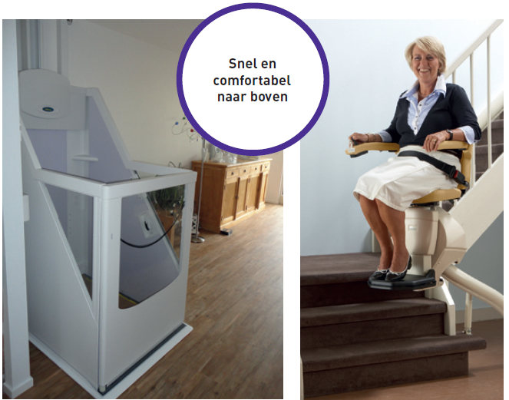
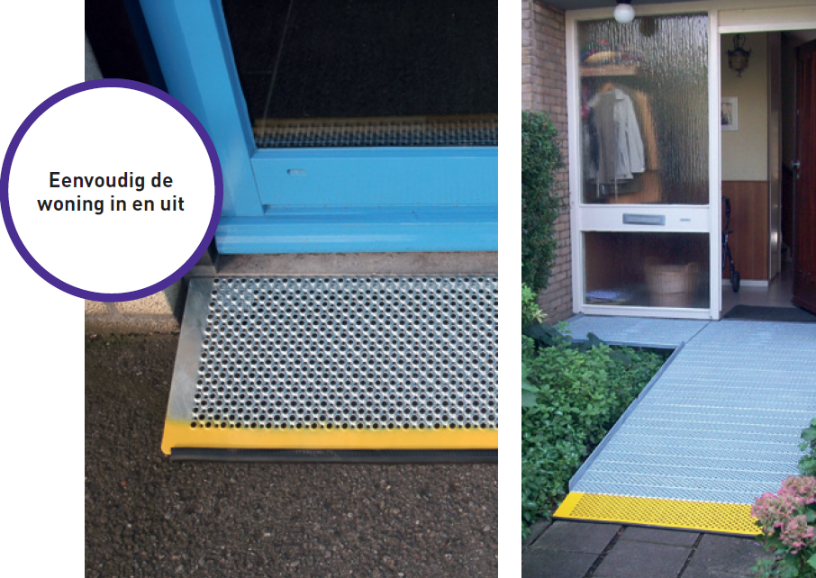
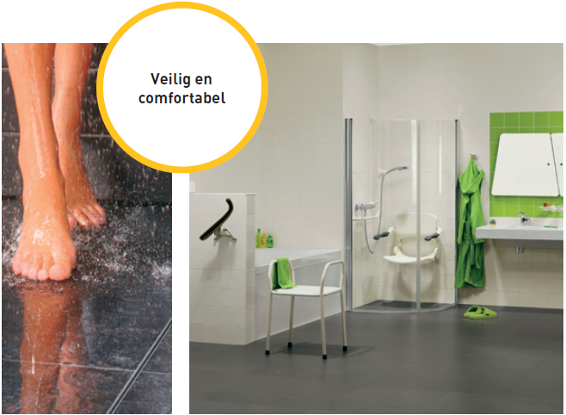
Woningaanpassingen en woonvoorzieningen.

Slide 22
Vervoersvoorziening:
Wmo taxipas en/of Valys
Je komt in ieder geval niet in aanmerking voor een Wmo-taxipas wanneer je:
geen lichamelijke of psychische beperking hebt, waardoor je geen gebruik kunt maken van openbaar of eigen vervoer (auto, fiets, etc.);
beperking korter dan 6 maanden duurt. Vind je dat je voor deze kortere periode toch in aanmerking moet komen voor een taxipas? Geef dan in een toelichting aan waarom je een taxipas nodig hebt;
meer dan 800 meter kunt lopen;
in het bezit bent van een OV-begeleiderskaart of daar recht op hebt.
zonder hulp, dus zelfstandig, een bushalte kunt bereiken;
voor het vervoer altijd een beroep kunt doen op je omgeving (zoals je partner, kinderen, familie, buren, vrienden of kennissen);
de Wmo-taxipas alleen wilt gebruiken voor bezoek aan ziekenhuis of specialist voor een medische behandeling én de zorgverzekeraar deze reiskosten vergoedt;
in het bezit bent van een Gehandicaptenparkeerkaart voor een Bestuurder (GPK-B).
Notes:
Aanvragen via de website

Slide 23
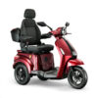
Scootmobiel
Door een beperking geen lange afstanden meer kunt lopen.
Zelfstandig activiteiten wilt uitoefenen.
Beperking langer duurt dan 6 maanden.
Nog in staat zijn een korte afstand te kunnen lopen .

Slide 24
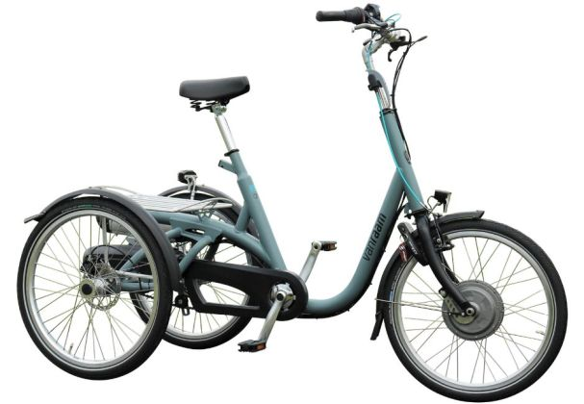
Driewielfiets
Beperking: U heeft een aandoening of beperking die het zelfstandig verplaatsen belemmert.
Noodzaak: Een gewone fiets, scootmobiel of OV voldoet niet, en de driewielfiets is de goedkoopste, passende oplossing.
Zelfredzaamheid: De fiets is nodig om zelfredzaam te blijven of deel te nemen aan de samenleving.

Slide 25
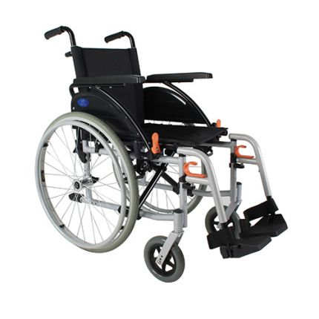
Rolstoelen
Door een beperking lastig of niet meer kunt lopen.
Dreigende vereenzaming te voorkomen.
Beperking langer duurt dan 6 maanden.
Rolstoel dagelijks wordt gebruikt.
Uitleen rolstoel niet (meer) mogelijk is.
Bijvoorbeeld: handbewogen rolstoelen, elektrische rolstoelen en sportrolstoelen.

Slide 26
Individuele begeleiding en/of dagbesteding
Begeleiding: activiteiten gericht op bevorderen van zelfredzaamheid en participatie
2 soorten:
Individueel: o.a. ondersteuning bij het organiseren van het dagelijks leven;
Groepsgericht (dagbesteding): dagactiviteiten ter verlichting van sociaal isolement en ter ontlasting van de mantelzorger (indien nodig inclusief vervoersindicatie).

Slide 27
Hoofdaanbieder
Gemeente Súdwest-Fryslân werkt met 2 hoofdaanbieders, namelijk At Home First en Alliade GGZ.
De hoofdaanbieder maakt na indicatie een afspraak met de inwoner en gaat samen met hen op zoek naar een passende zorgaanbieder.
De hoofdaanbieder bepaalt in overleg met de inwoner het aantal uren begeleiding en/of dagbesteding.

Slide 28
Uiteindelijk…
Ondergetekende ondersteuningsplan komt binnen.
Aanvraag wordt doorgezet bij leverancier hulpmiddelen en/of hoofdaanbieder.
Aanvraag kleine woningaanpassing (bijv. drempelhulp) wordt doorgezet naar Empatec.
Complexe woningaanpassingen (bijv. badkameraanpassing) worden toegekend op basis van 2 offertes aangeleverd door de bewoner.

Slide 29

Eigen Bijdrage
Voor Wmo‑ondersteuning geldt meestal een vast abonnementstarief van maximaal € 21,80 per maand (2026).
De eigen bijdrage wordt opgelegd zodra iemand gebruikmaakt van een Wmo‑voorziening waarvoor de wet dit toestaat.

Slide 30

Bedankt voor uw belangstelling
Zijn er nog vragen?

